Slide 1
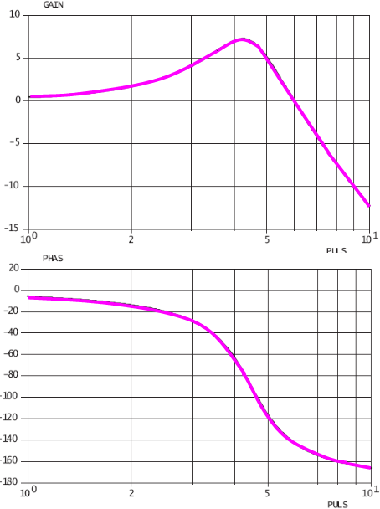




$$7 dB$$
$$20\log{K}=0$$
$$90°$$
$$ω_{0}=4,5 rad/s$$

Slide 2




$$0 dB/décade$$
$$−40 dB/décade$$
$$0°$$
$$−180°$$

Slide 3
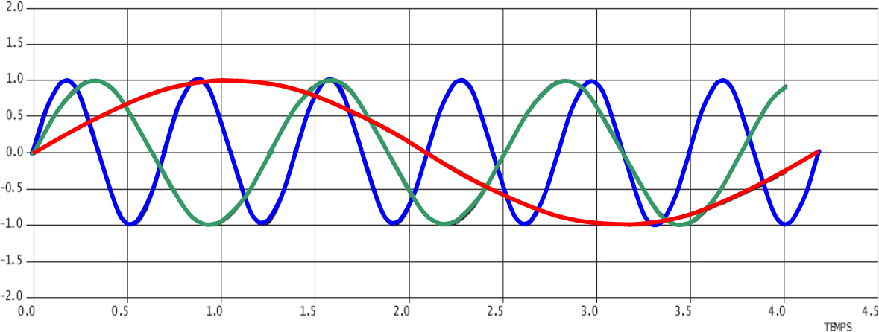

Slide 4






$$5$$
$$1$$
$$−10$$
$$−10°$$
$$−120°$$
$$−160°$$

